Slide 1


Árvore 2-3-4
Equipe:
Athisson Alberto Lima Marques
Francys Samuel Oliveira Pereira dos Santos
Jader Rogerio dos Santos Neto
Robson de Paula Correia
GitHub: https://github.com/Starbobinho/huffman_project

Slide 2
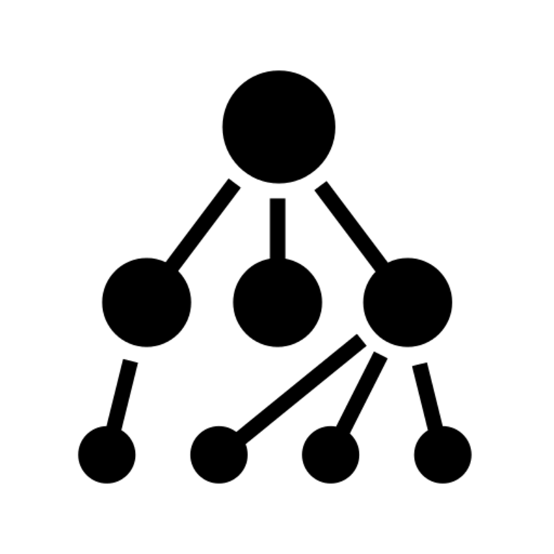

Motivação
Sam e Dean Winchester receberam uma ligação da sociedade secreta chamada “Os Homens de Letras”, que travam uma batalha milenar pela segurança do mundo. Eles foram chamados para realizar uma manutenção na “biblioteca digital sagrada” da qual essa sociedade têm posse, após o aparecimento de condutas indesejáveis em suas funcionalidades internas.
Entre as especificações de seu trabalho, os irmãos Winchester precisam desenvolver uma aplicação com um índice de pesquisa eficiente com base em palavras-chave, tópicos, autores e outros metadados relacionados aos documentos sagrados que estão nessa biblioteca virtual.
Qual estrutura de dados os irmãos vão utilizar?

Slide 3
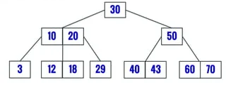
Árvore 2-3-4
É uma estrutura de dados que permite organizar dados de maneira hierárquica e balanceada.
Devido a sua capacidade de manter um alto grau de balanceamento, ao mesmo tempo que garante que as operações sejam realizadas em tempo logarítmico, é uma escolha atraente quando se deseja manter um conjunto de dados ordenado com um bom desempenho em operações de busca e manipulação.

Slide 4
Definições
Quando inserida uma nova chave, a árvore pode se reorganizar para manter o equilíbrio, dividindo ou mesclando nós, de modo que ao chegar no final cada nó contenha o número correto de chaves.
O “equilíbrio automático” garante que todas as folhas da árvore tenham a mesma profundidade, o que significa que as operações de busca oferecem tempo de execução logarítmico. Sem essa característica, a árvore poderia se degenerar, levando a um desempenho de busca semelhante ao de uma lista simples, que é muito menos eficiente.

Slide 5
Código
struct no
{
int valores[3];
struct no *filhos[4];
struct no *pai;
int quantChaves;
};
typedef struct no No;

Slide 6
Código
No *buscar(No *no,int valor){
int i;
if(no){
for(i = 0;i < no->quantChaves;i++){
if(no->valores[i] == valor){
printf("ELEMENTO ENCONTRADO");
return no;
}
else if(valor < no->valores[i]){
break;
}
}
return buscar(no->filhos[i],valor);
}
else{
printf("ELEMENTO NÃO ENCONTRADO");
return NULL;
}
}

Slide 7
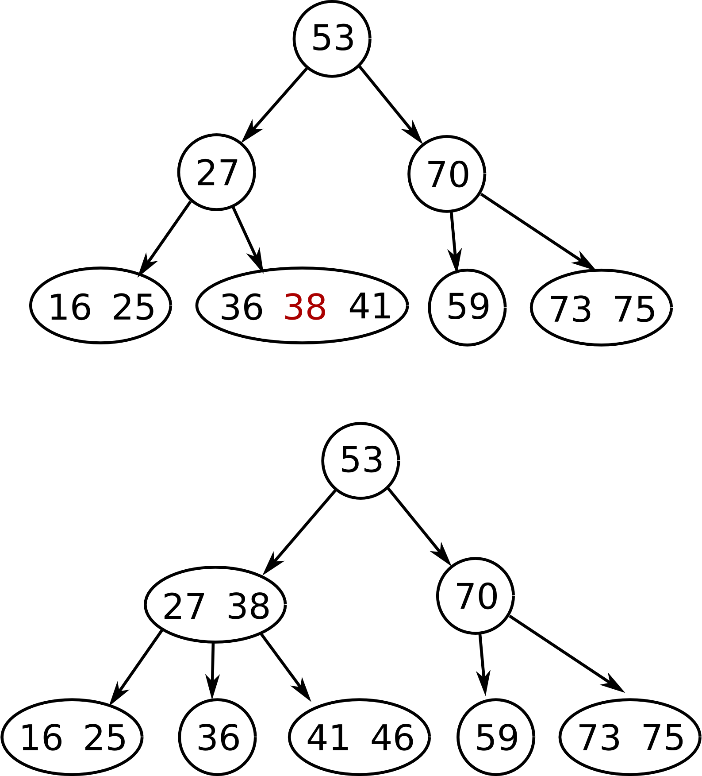
Animação
https://youtu.be/IyQAMMDzM0Q?feature=shared

Slide 8

De volta à Motivação…
Em resumo, a árvore 2-3-4 é uma escolha sólida e eficiente para uma implementação de uma biblioteca digital, que necessita de buscas extremamente eficientes, pois:
Oferece operações de busca, inserção e remoção com eficiência, mantendo a árvore balanceada.
Devido a sua estrutura estratégica, consegue driblar possíveis problemas em relação a árvores muito grandes, garantindo desempenho consistente mesmo com grandes volumes de dados.

